Slide 1
Ravine Bottom
名前: 福島 慶悟

Slide 2
１．ゲーム概要
■ジャンル
3Dアクションゲーム
■使用したツール
Visual Studio、Excel(パラメータファイル作成)
■セールスポイント
敵の攻撃を回避し、敵との攻防を楽しむアクションゲーム
■個人製作作品
Notes:
■セールスポイント
敵の攻撃を回避し、プレイヤと敵の攻防を楽しむアクションゲーム

Slide 3
２．コンセプト
■どういう面白さを売りのゲームを目指すか
シンプルな操作性のアクションゲームを作りたいというコンセプトで制作。
■どういうアクションを入れるか
攻撃コンボ、特殊アクション
■どういう仕組みで作るか
外部ファイルを使った変更をできるようにしたい。
Notes:
■どういう面白さを売りのゲームを目指すか
敵の攻撃をタイミングよく回避もしくはガードで敵との攻防を楽しむシンプルな操作性のアクションゲームを作りたいというコンセプトで制作。
■どういうアクションを入れるか
プレイヤには、攻撃コンボ、特殊アクションは、回避もしくはガードのどちらかを実装したい
■どういう仕組みで作るか
プレイヤと敵等々、外部ファイルを使った変更をできるようにしたい

Slide 4
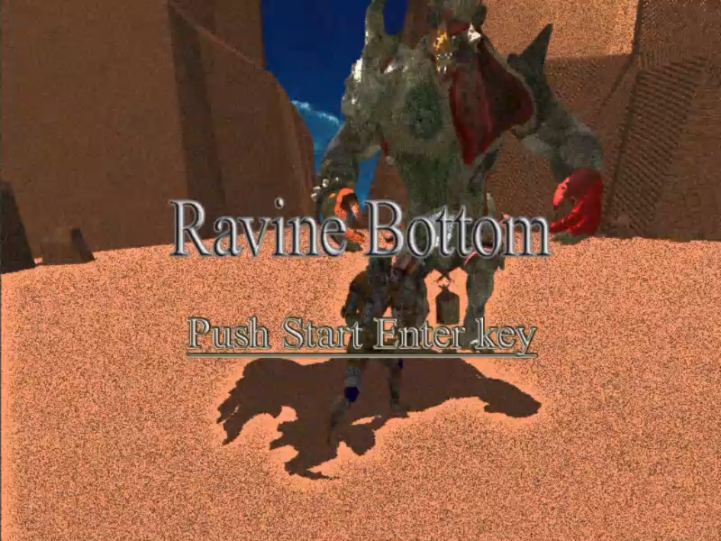
３．プレイ動画

Slide 5
４．制作中に起こった問題
■特定のキーを使った操作方法が分かりにくい問題
操作方法をゲーム内で説明し、初めてこのゲーム触る人にも分かりやすいように意識して作った。
■特殊アクションのガードや全体の操作性が悪い問題
ゲーム全体のテンポを速くした。操作性も移動処理を修正し、操作性を改善させた。
■敵を複数同時に出していなかったため、パラメータファイルの導入の意味が・・・
複数同時に出現させ、パラメータファイルを紐づけた
Notes:
■特殊アクションのガードや全体の操作性が悪い問題
回避に変更し、ゲーム全体のテンポを速くした。プレイヤの攻撃が敵に追従するなどを実装した。
操作性も移動処理を修正し、操作性を改善させた

Slide 6
５．制作中に起こった問題を踏まえて
■現在の完成したゲームで意識して制作したポイントは
▶制作のプログラミングを分かりやすいように意識して制作をした
▶敵の攻撃を回避し、攻防を楽しむゲームにした
▶操作性が悪い問題は、プログラムの変更修正等々で解決した
▶パラメータファイルを使った敵のレベルをコントロールや、敵の数の増減などの難易度やゲームレベルの調整に柔軟性を持たせた。

Slide 7
６．制作中に苦労したところ
■製作時の苦労
①敵クラスを基底クラスにして敵のパラメータファイルから取得し複数出現できるようにする。
②プレイヤ、敵等々に設定するパラメータファイルを読み取るクラスを作る
■ざっくり説明すると
・関数やプログラムの仕組みは、(姿、行動など)が基底クラスが持っている
・変数に保存すべき情報は、(攻撃力など)パラメータファイルに入っているイメージ

Slide 8
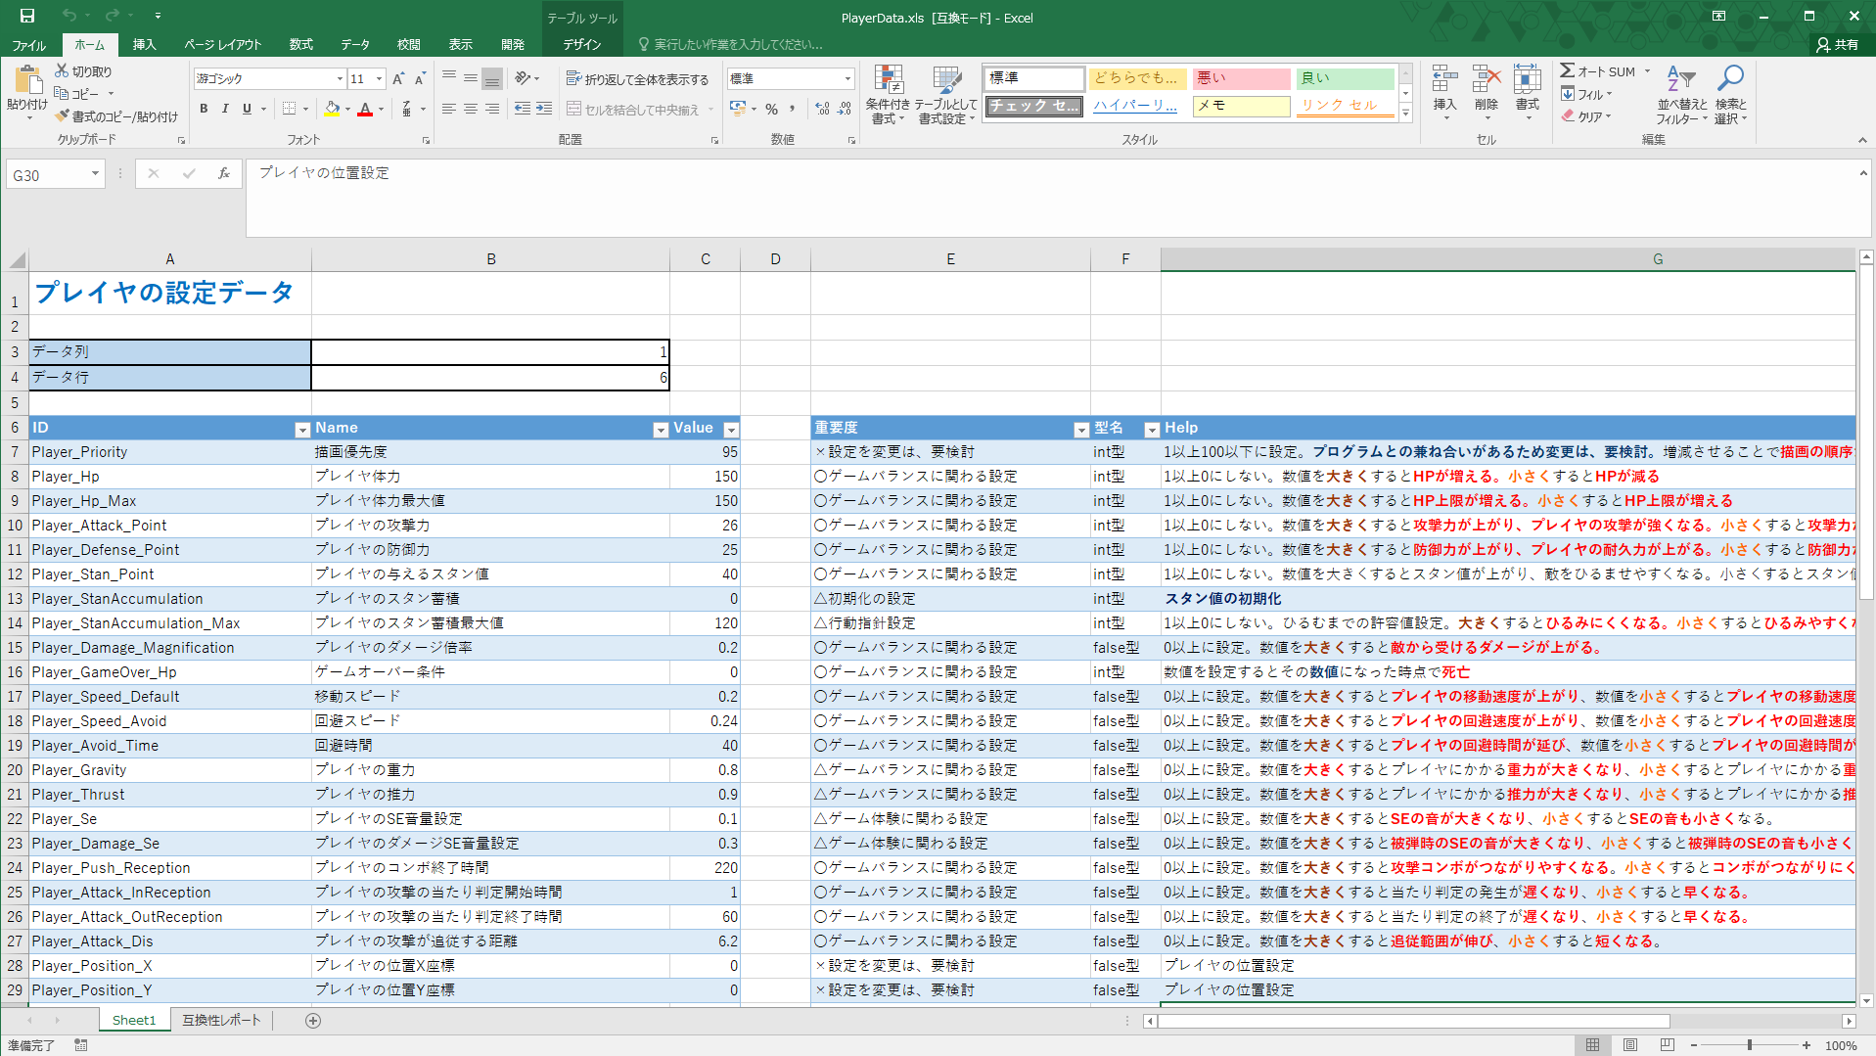
７．実際のパラメータファイル (データテーブル)

Slide 9
８．制作中に意識して気を付けたところ
■意識して気を付けたところ
①ソースが何をしているかの説明するテキストを書く
②数値をソースに直接設定しない
③関数名を分かりやすくする

Slide 10
８．制作中に意識して気を付けたところ
■なぜそう考えて制作していたか説明すると
■ソースで何をしているのかを説明するテキストを書かない場合起こる問題点
プログラマが見ても理解するのに時間が掛かるものになる。
■数値をソースに直接設定することで起こる問題点
メンテナンス性が悪いプログラムになる。
■関数名を分かりやすくしない場合に起こる問題点
プログラムの動きが分からない。
Notes:
■ソースで何をしているのかを説明するテキストを書かない場合起こる問題点
プログラマが見ても理解するのに時間が掛かるものになる。プログラマ以外は、もっと時間が掛かる。
■数値をソースに直接設定することで起こる問題点
重大なエラーや見落としにつながる、メンテナンス性が悪いプログラムになる。
■関数名を分かりやすくしない場合に起こる問題点
プログラムの動きが分からない。理解するのに分からない関数名のプログラムを読まなければいけなくなる。

Slide 11
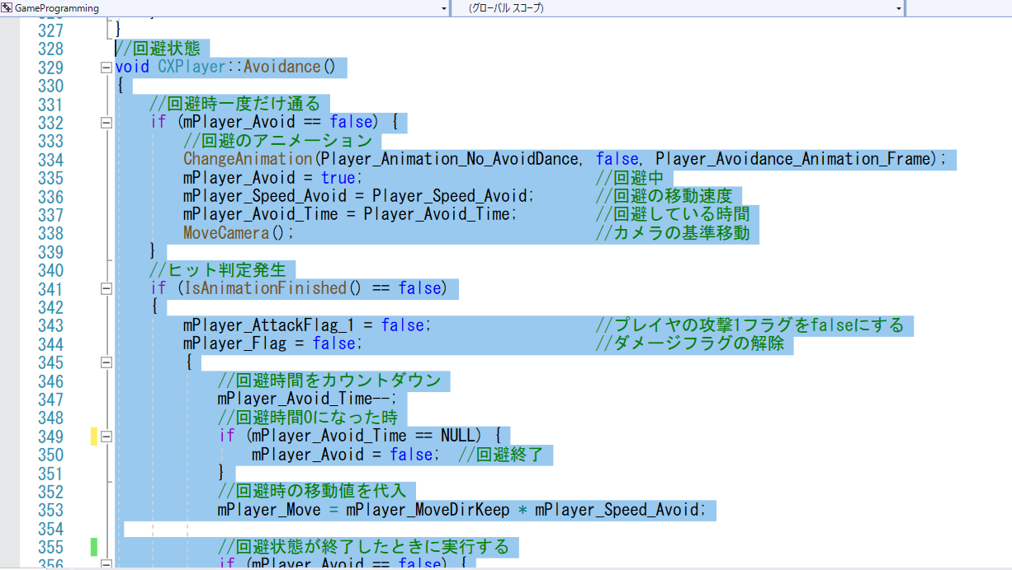
９．実際のソースファイル(回避処理の途中まで)

Slide 12
10．まとめ
■ネットや書物で調べ、苦心しつつもパラメータファイルを考え導入した
■個人製作作品だがチーム制作した場合や他人が見ても分かりやすいソースにするのを心掛けた

